Slide 1

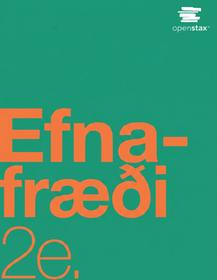
Namsgögn.is
Efnafræði 2e
Kafli 19 Hliðarmálmar og hnitunarefnafræði
Kafli 19 Hliðarmálmar og hnitunarefnafræði
Þýtt og staðfært af Namsgögn.is úr efni frá OpenStax.org.

Slide 2
Efnisyfirlit kafla
Namsgögn.is
19.1 Tilvist, vinnsla og eiginleikar hliðarmálma og efnasambanda þeirra
19.2 Fléttuefnafræði hliðarmálma
19.3 Litrófs- og seguleiginleikar fléttusambanda
Þýtt og staðfært af Namsgögn.is úr efni frá OpenStax.org.

Slide 3
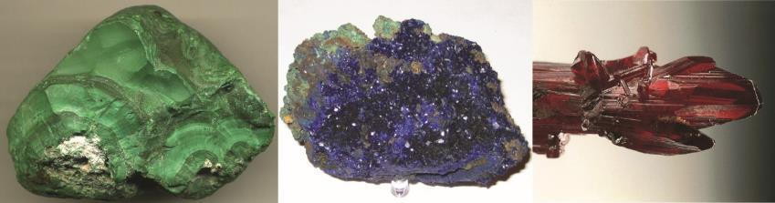
Mynd 19.1
Namsgögn.is
Hliðarmálmar mynda oft skær litaðar fléttur. Steindefnin malakít (grænt), asúrít (blátt) og prústít (rautt) eru nokkur dæmi. (mynd til vinstri: breytt verk eftir James St. John; mynd í miðju: breytt verk eftir Stephanie Clifford; mynd til hægri: breytt verk eftir Terry Wallace)
Þýtt og staðfært af Namsgögn.is úr efni frá OpenStax.org.

Slide 4
Námsmarkmið
Namsgögn.is
19.1 Tilvist, framleiðsla og eiginleikar hliðarmálma og efnasambanda þeirra
Þýtt og staðfært af Namsgögn.is úr efni frá OpenStax.org.

Slide 5
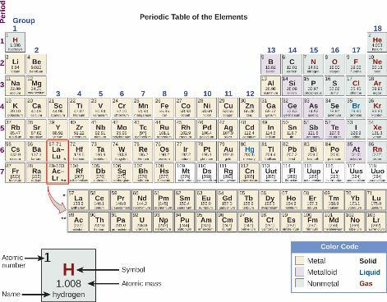
Mynd 19.2
Namsgögn.is
Hliðarmálmarnir eru í flokkum 3–11 í lotukerfinu. Innri hliðarmálmarnir eru í röðunum tveimur fyrir neðan meginhluta töflunnar.
Þýtt og staðfært af Namsgögn.is úr efni frá OpenStax.org.

Slide 6
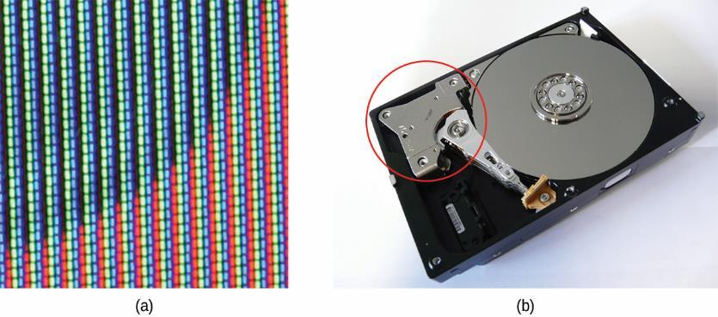
Mynd 19.3
Namsgögn.is
(a) Evrópín er notað í skjái fyrir sjónvörp, tölvuskjái og farsíma. (b) Neódýmseglar finnast gjarnan í hörðum diskum tölva. (ljósmynd b: breytt verk eftir „KUERT Datenrettung“/Flickr)
Þýtt og staðfært af Namsgögn.is úr efni frá OpenStax.org.

Slide 7
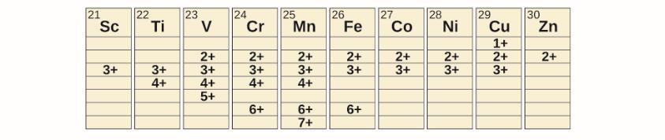
Mynd 19.4
Namsgögn.is
Hliðarmálmar í fyrstu hliðarmálmaröðinni geta myndað efnasambönd með breytileg oxunarstig.
Þýtt og staðfært af Namsgögn.is úr efni frá OpenStax.org.

Slide 8
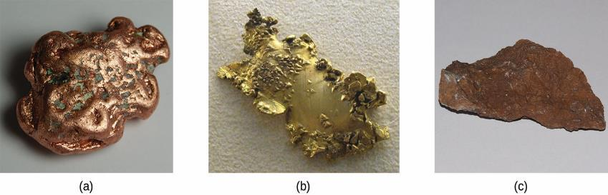
Mynd 19.5
Namsgögn.is
Hliðarmálmar finnast í náttúrunni í ýmsum formum. Dæmi um þetta eru (a) koparmoli, (b) gullútfelling og (c) málmgrýti sem inniheldur oxað járn. (framlag a: breyting á verki eftir http://images-of-elements.com/copper-2.jpg; framlag c: breyting á verki eftir http://images-of-elements.com/iron-ore.jpg)
Þýtt og staðfært af Namsgögn.is úr efni frá OpenStax.org.

Slide 9
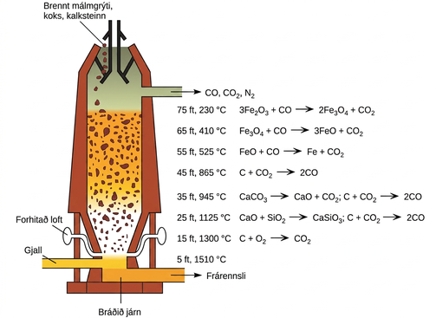
Mynd 19.6
Namsgögn.is
Í bræðsluofni eiga mismunandi efnahvörf sér stað á mismunandi hitasvæðum. Kolmónoxíð myndast á heitari svæðunum neðst og stígur upp til að afoxa járnoxíðin í hreint járn með röð efnahvarfa sem eiga sér stað á efri svæðunum.
Þýtt og staðfært af Namsgögn.is úr efni frá OpenStax.org.

Slide 10
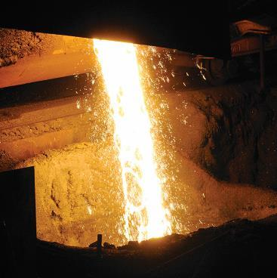
Mynd 19.7
Namsgögn.is
Hér sést bráðið járn steypt sem stál. (mynd: Clint Budd)
Þýtt og staðfært af Namsgögn.is úr efni frá OpenStax.org.

Slide 11
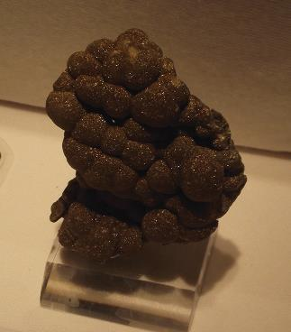
Mynd 19.8
Namsgögn.is
Bólukopar fæst við umbreytingu á koparmálmgrýti í hreinan kopar. (mynd: „Tortie tude“/Wikimedia Commons)
Þýtt og staðfært af Namsgögn.is úr efni frá OpenStax.org.

Slide 12
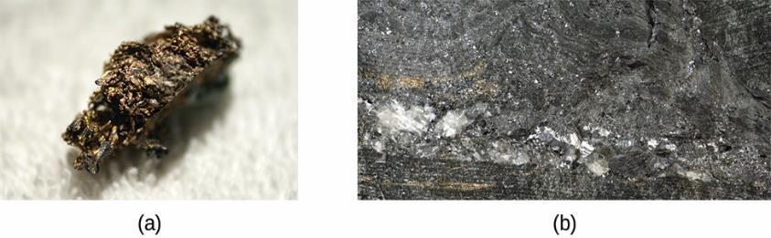
Mynd 19.9
Namsgögn.is
Náttúrulegt óbundið silfur getur fundist sem molar (a) eða í æðum (b). (mynd a: breytt verk eftir „Teravolt“/Wikimedia Commons; mynd b: breytt verk eftir James St. John)
Þýtt og staðfært af Namsgögn.is úr efni frá OpenStax.org.

Slide 13
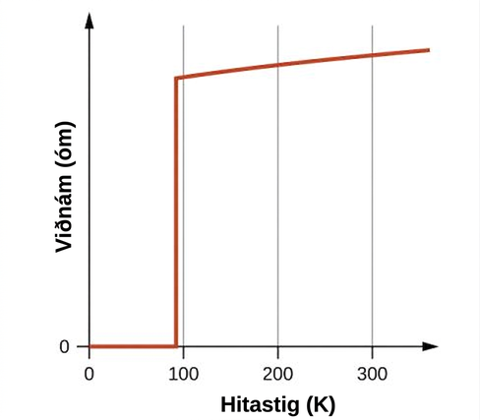
Mynd 19.10
Namsgögn.is
Viðnám háhitaofurleiðarans YBa2Cu3O7 breytist með hitastigi. Takið eftir hvernig viðnámið fellur niður í núll undir 92 K, þegar efnið verður ofurleiðandi.
Þýtt og staðfært af Namsgögn.is úr efni frá OpenStax.org.

Slide 14
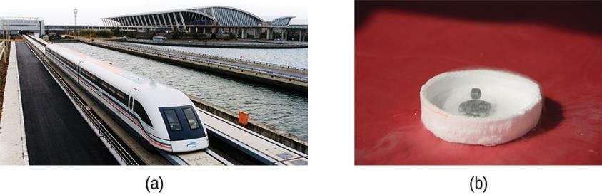
Mynd 19.11
Namsgögn.is
(a) Þessi segulsviflest (eða maglev) notar ofurleiðaratækni til að hreyfast eftir teinunum. (b) Hægt er að láta segul svífa með því að nota skál sem þessa sem ofurleiðara. (framlag a: breytt verk eftir Alex Needham; framlag b: breytt verk eftir Kevin Jarrett)
Þýtt og staðfært af Namsgögn.is úr efni frá OpenStax.org.

Slide 15
Námsmarkmið
Namsgögn.is
19.2 Fléttuefnafræði hliðarmálma
  Telja upp helstu einkenni fléttusambanda
  Lýsa byggingu fléttna sem innihalda eintengda og fjöltengda bindihópa
  Nota staðlaðar nafnareglur til að nefna fléttusambönd
  Útskýra og nefna dæmi um rúmfræðilega og ljósvirka hverfni
  Bera kennsl á ýmis náttúruleg og tæknileg dæmi um fléttusambönd
Þýtt og staðfært af Namsgögn.is úr efni frá OpenStax.org.

Slide 16
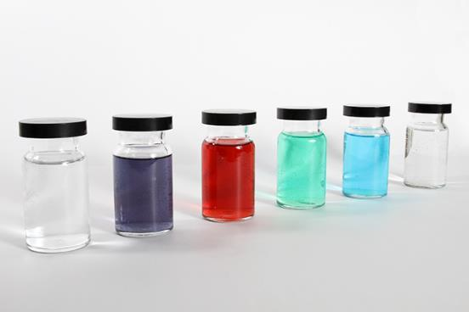
Mynd 19.12
Namsgögn.is
Málmjónir sem innihalda hálffyllt d-undirhvolf mynda venjulega litaðar flókajónir; jónir með tómt d-undirhvolf (d0) eða með fyllt d-undirhvolf (d10) mynda venjulega litlausa flóka. Þessi mynd sýnir, frá vinstri til hægri, lausnir sem innihalda [M(H2O)6]n+ jónir þar sem M = Sc3+(d0), Cr3+(d3), Co2+(d7), Ni2+(d8), Cu2+(d9) og Zn2+(d10). (framlag: Sahar Atwa)
Þýtt og staðfært af Namsgögn.is úr efni frá OpenStax.org.

Slide 17
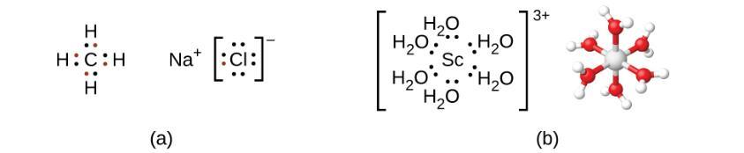
Mynd 19.13
Namsgögn.is
(a) Samgild tengi fela í sér deilingu rafeinda og jónatengi fela í sér flutning rafeinda sem tilheyra hverri frumeind sem tekur þátt í tengingunni, eins og sýnt er með lituðu rafeindunum. (b) Hins vegar fela hnitsamgild tengi í sér að rafeindir frá Lewis-basa eru gefnar til málmmiðju. Stöku rafeindapörin frá sex vatnssameindum mynda tengi við skandíumjónina til að mynda áttflötungsflóka. (Aðeins gefnu pörin eru sýnd.)
Þýtt og staðfært af Namsgögn.is úr efni frá OpenStax.org.

Slide 18
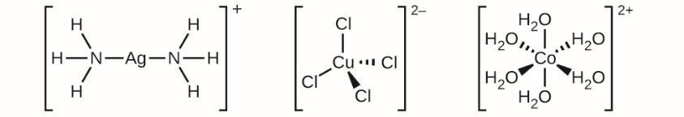
Mynd 19.14
Namsgögn.is
Flétturnar (a) [Ag(NH3)2]+, (b) [Cu(Cl)4]2− og (c) [Co(H2O)6]2+ hafa tengitölurnar tvö, fjögur og sex, í þessari röð. Rúmbygging þessara fléttna er sú sama og við höfum séð með VSEPR-kenningunni fyrir aðalflokkafrumefni: línuleg, fjórflötungsleg og áttflötungsleg.
Þýtt og staðfært af Namsgögn.is úr efni frá OpenStax.org.

Slide 19
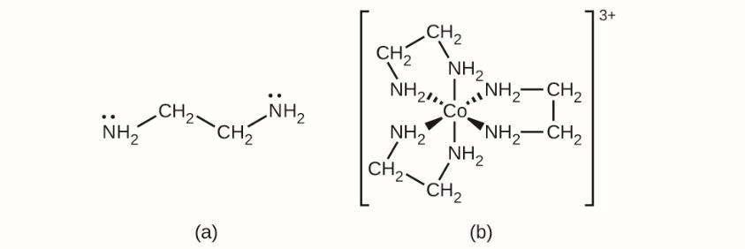
Mynd 19.15
Namsgögn.is
(a) Etýlendíamín (en) bindillinn inniheldur tvær frumeindir með stökum rafeindapörum sem geta tengst málmmiðjunni. (b) Kóbalt(III) flókinn [Co(en)3]3+ inniheldur þrjá slíka bindla, sem hver myndar tvö tengi við kóbaltjónina.
Þýtt og staðfært af Namsgögn.is úr efni frá OpenStax.org.

Slide 20
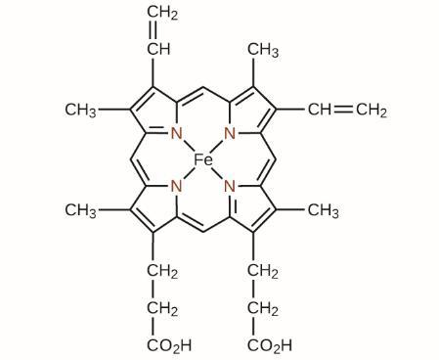
Mynd 19.16
Namsgögn.is
Staki bindillinn hem inniheldur fjórar niturfrumeindir sem tengjast járni í blóðrauða og mynda klósamband.
Þýtt og staðfært af Namsgögn.is úr efni frá OpenStax.org.

Slide 21
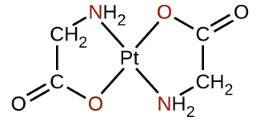
Mynd 19.17
Namsgögn.is
Hver af sýndu anjónísku bindihópunum tengist á tvítentann hátt við platínu(II), þar sem bæði köfnunarefnis- og súrefnisfrumeind tengjast málminum.
Þýtt og staðfært af Namsgögn.is úr efni frá OpenStax.org.

Slide 22
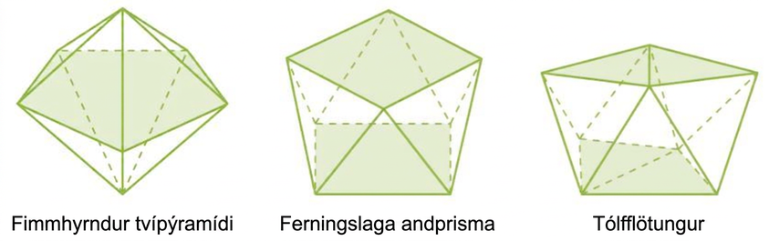
Mynd 19.18
Namsgögn.is
Þetta eru rúmfræðilegar byggingar nokkurra flóka með tengitölurnar sjö og átta.
Þýtt og staðfært af Namsgögn.is úr efni frá OpenStax.org.

Slide 23
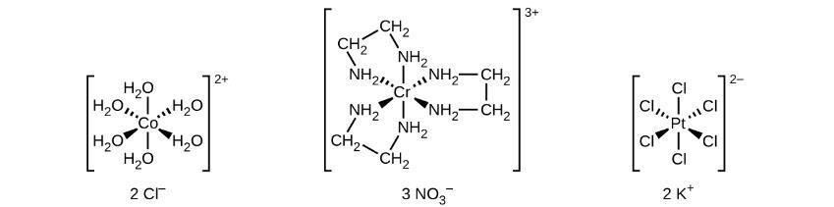
Mynd 19.19
Namsgögn.is
Margar hliðarmálmafléttur taka upp áttflötungslögun, þar sem sex gjafafrumeindir mynda 90° tengihorn umhverfis miðjufrumeindina við aðlæga bindla. Athugið að aðeins bindlar innan fléttuhvolfsins hafa áhrif á lögunina umhverfis málmmiðjuna.
Þýtt og staðfært af Namsgögn.is úr efni frá OpenStax.org.

Slide 24
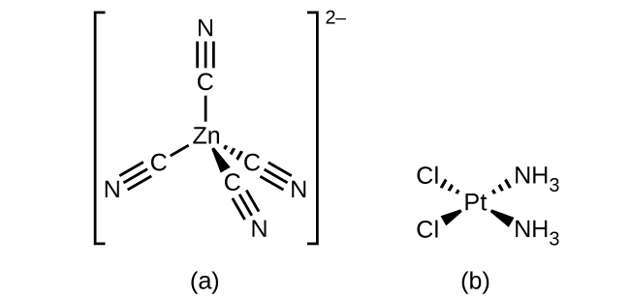
Mynd 19.20
Namsgögn.is
Hliðarmálmar með binditöluna fjórir geta tekið upp fjórflötungslögun (a) eins og í K2[Zn(CN)4] eða flata ferningslögun (b) eins og sýnt er í [Pt(NH3)2Cl2].
Þýtt og staðfært af Namsgögn.is úr efni frá OpenStax.org.

Slide 25
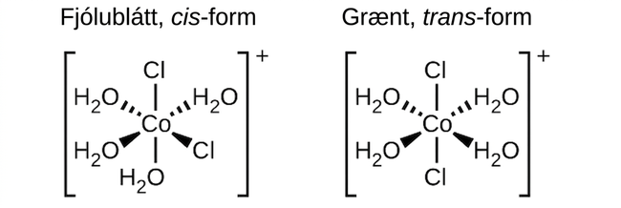
Mynd 19.21
Namsgögn.is
Cis- og trans-hverfur [Co(H2O)4Cl2]+ innihalda sömu bindihópa tengda við sömu málmjón, en rýmisuppröðunin veldur því að þessi tvö efnasambönd hafa mjög ólíka eiginleika.
Þýtt og staðfært af Namsgögn.is úr efni frá OpenStax.org.

Slide 26
Mynd 19.22
Namsgögn.is
Í trans-hverfu [Pt(NH3)2Cl2] er hver bindill beint á móti aðliggjandi bindli.
Þýtt og staðfært af Namsgögn.is úr efni frá OpenStax.org.

Slide 27
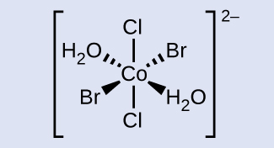
Dæmi 19.5
Namsgögn.is
Þýtt og staðfært af Namsgögn.is úr efni frá OpenStax.org.

Slide 28
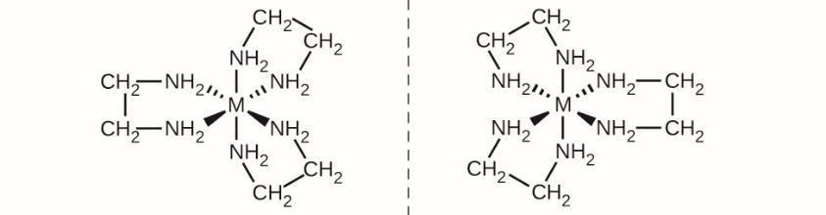
Mynd 19.23
Namsgögn.is
Flókinn [M(en)3]n+ (Mn+ = málmjón, en = etýlendíamín) hefur ósamleggjanlega spegilmynd.
Þýtt og staðfært af Namsgögn.is úr efni frá OpenStax.org.

Slide 29
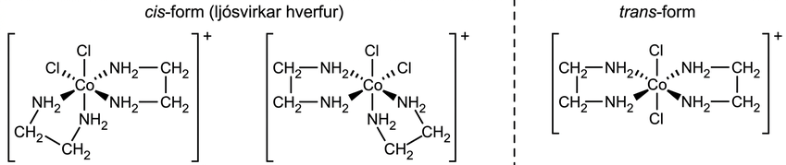
Mynd 19.24
Namsgögn.is
Þrjú hverfuform af [Co(en)2Cl2]+ eru til. Trans-hverfan, sem myndast þegar klóratómin eru staðsett með 180° horni, hefur mjög ólíka eiginleika miðað við cis-hverfurnar. Spegilmyndir cis-hverfunnar mynda par af ljósvirkum hverfum, sem hafa nákvæmlega sömu hegðun nema þegar þær hvarfast við aðrar handhverfur.
Þýtt og staðfært af Namsgögn.is úr efni frá OpenStax.org.

Slide 30
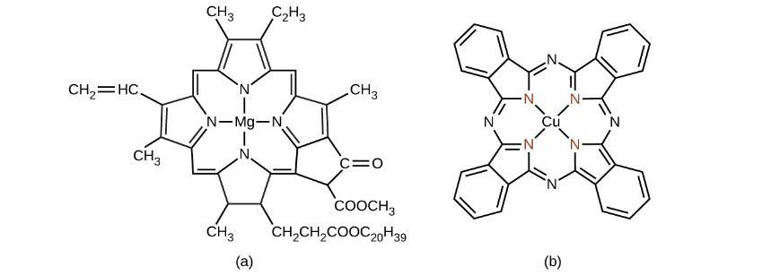
Mynd 19.25
Namsgögn.is
(a) Blaðgræna er til í nokkrum mismunandi formum, sem öll hafa sömu grunnbyggingu í kringum magnesíummiðjuna. (b) Koparþalósýanínblátt, ferningslaga flatur koparflóki, er til staðar í sumum bláum litarefnum.
Þýtt og staðfært af Namsgögn.is úr efni frá OpenStax.org.

Slide 31
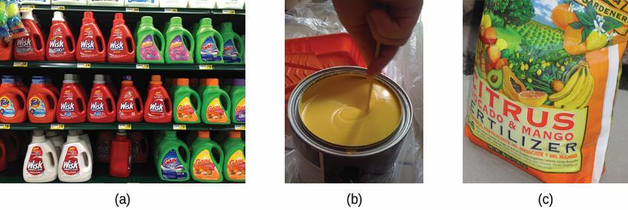
Mynd 19.26
Namsgögn.is
(a) Þvottaefni, (b) málning og (c) áburður eru öll framleidd með hliðarmálmahvötum. (mynd a: breyting á verki eftir „Mr. Brian“/Flickr; mynd b: breyting á verki eftir Ewen Roberts; mynd c: breyting á verki eftir „osseous“/Flickr)
Þýtt og staðfært af Namsgögn.is úr efni frá OpenStax.org.

Slide 32
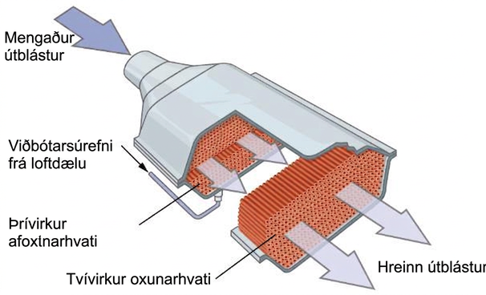
Mynd 19.27
Namsgögn.is
Mengaður
útblástur
Viðbótar-
súrefni frá
loftdælu
Þrívirkur
afoxunarhvati
Hreinn
útblástur
Tvívirkur oxunarhvati
Hvarfakútar breyta koldíoxíðlosun frá orkuverum í gagnlegar afurðir og finnast einnig í bílum, líkt og sá sem hér er sýndur.
Þýtt og staðfært af Namsgögn.is úr efni frá OpenStax.org.

Slide 33
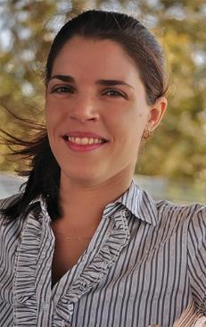
Mynd 19.28
Namsgögn.is
Dr. Deanna D’Alessandro er rannsakandi á sviði virkra efna. Verk hennar sameina ólífræna og eðlisefnafræði við verkfræði, þar sem hún vinnur með hliðarmálma til að búa til ný kerfi til að knýja bíla og umbreyta orku (mynd: með leyfi Deanna D’Alessandro).
Þýtt og staðfært af Namsgögn.is úr efni frá OpenStax.org.

Slide 34
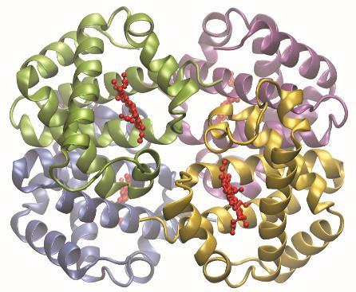
Mynd 19.29
Namsgögn.is
Blóðrauði inniheldur fjórar próteinundireiningar, sem hver um sig hefur járnmiðju tengda við hem-bindil (sýndur í rauðu), sem er hnitbundinn við glóbínprótein. Hver undireining er sýnd í mismunandi lit.
Þýtt og staðfært af Namsgögn.is úr efni frá OpenStax.org.

Slide 35
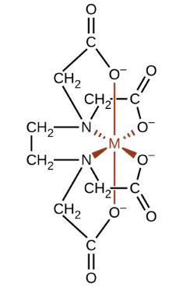
Mynd 19.30
Namsgögn.is
Bindillinn EDTA bindst sterkt við ýmsar málmjónir með því að mynda sexhampa flóka.
Þýtt og staðfært af Namsgögn.is úr efni frá OpenStax.org.

Slide 36
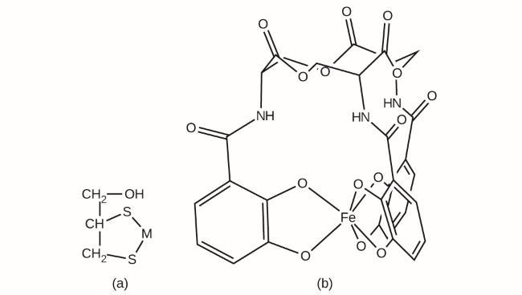
Mynd 19.31
Namsgögn.is
Hnitfléttur eru notaðar sem lyf. (a) British Anti-Lewisite er notað til að meðhöndla þungmálmaeitrun með því að hnita málma (M), og enteróbaktín (b) gerir kleift að fjarlægja umframjárn úr blóðinu.
Þýtt og staðfært af Namsgögn.is úr efni frá OpenStax.org.

Slide 37
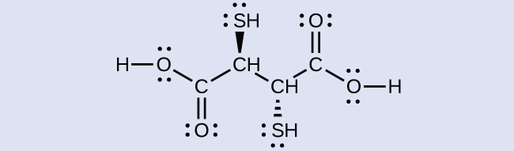
Mynd 19.32
Namsgögn.is
Dímerkaptósúrsteinssýra er notuð til að meðhöndla þungmálmaeitrun.
Þýtt og staðfært af Namsgögn.is úr efni frá OpenStax.org.

Slide 38
Námsmarkmið
Namsgögn.is
19.3 Litrófs- og seguleiginleikar flókasambanda
  Lýsa grunnforsendum kristalsviðskenningarinnar (CFT)
  Bera kennsl á sameindarúmfræði sem tengist mismunandi klofnunarmynstrum d-svigrúma
  Spá fyrir um rafeindaskipan klofinna d-svigrúma fyrir valin hliðarmálmsatóm eða -jónir
  Útskýra litrófs- og seguleiginleika út frá hugtökum CFT
Þýtt og staðfært af Namsgögn.is úr efni frá OpenStax.org.

Slide 39
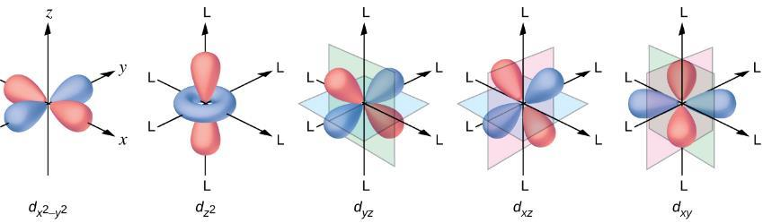
Mynd 19.33
Namsgögn.is
Hér eru sýndir stefnueiginleikar d-svigrúmanna fimm. Skyggðu hlutarnir gefa til kynna fasa svigrúmanna. Tengihóparnir (L) tengjast eftir ásunum. Til skýringar hefur tengihópunum verið sleppt úr dx2 −y2 svigrúminu svo hægt væri að sýna merkingar ásanna.
Þýtt og staðfært af Namsgögn.is úr efni frá OpenStax.org.

Slide 40
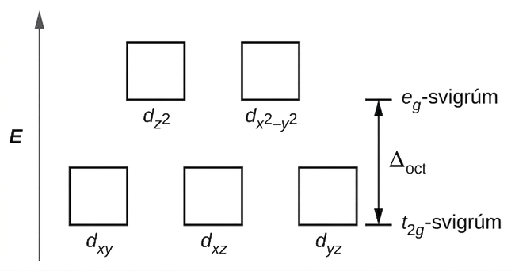
Mynd 19.34
Namsgögn.is
Í áttflötungsflókum verða eg-svigrúmin óstöðugri (hafa meiri orku) miðað við t2g-svigrúmin vegna þess að bindihóparnir víxlverka sterkar við þau d-svigrúm sem þeir vísa beint á.
Þýtt og staðfært af Namsgögn.is úr efni frá OpenStax.org.

Slide 41
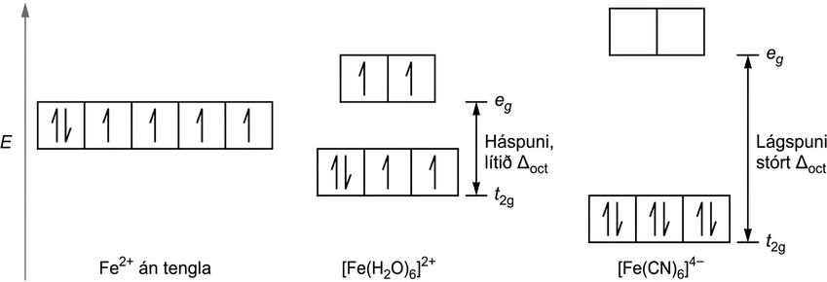
Mynd 19.35
Namsgögn.is
Járn(II) flókar hafa sex rafeindir í 5d svigrúmunum. Þegar kristalsvið er ekki til staðar eru svigrúmin jafngild. Fyrir flóka með sterksviðstengla eins og [Fe(CN)6]4−, er Δoct stærra en P, og rafeindirnar parast í t2g svigrúmunum sem hafa lægri orku áður en þær fara í eg svigrúmin. Með veiksviðstenglum eins og H2O, er klofnun tenglasviðsins minni en pörunarorkan, Δoct minna en P, þannig að rafeindirnar fara stakar í öll d svigrúmin áður en pörun á sér stað.
Þýtt og staðfært af Namsgögn.is úr efni frá OpenStax.org.

Slide 42
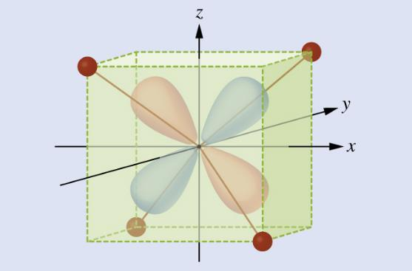
Mynd 19.36
Namsgögn.is
Þessi skýringarmynd sýnir stefnu fjórflötungsligandanna miðað við ásakerfi svigrúmanna.
Þýtt og staðfært af Namsgögn.is úr efni frá OpenStax.org.

Slide 43
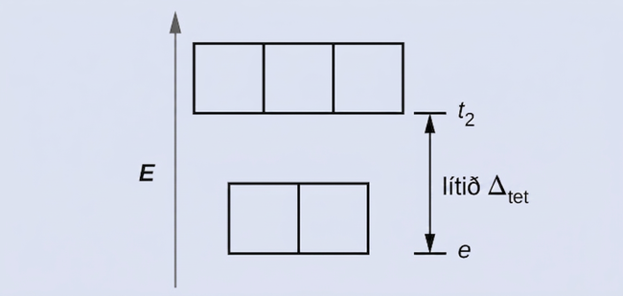
Dæmi 19.8
Namsgögn.is
Þýtt og staðfært af Namsgögn.is úr efni frá OpenStax.org.

Slide 44
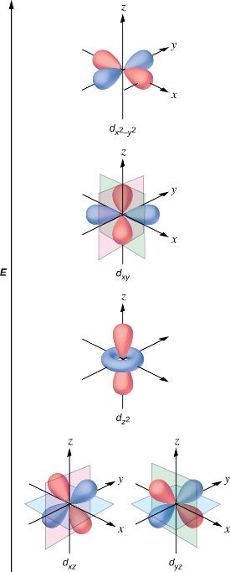
Ótölusett mynd 19.1
Namsgögn.is
Þýtt og staðfært af Namsgögn.is úr efni frá OpenStax.org.

Slide 45
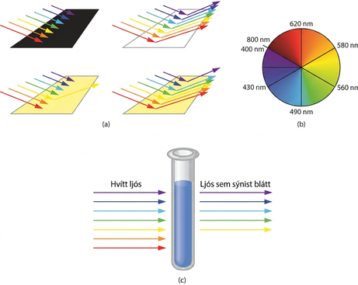
Mynd 19.37
Namsgögn.is
(a) Hlutur er svartur ef hann gleypir alla liti ljóss. Ef hann endurkastar öllum litum ljóss er hann hvítur. Hlutur hefur lit ef hann gleypir alla liti nema einn, eins og þessi guli borði. Borðinn sýnist einnig gulur ef hann gleypir fyllilitinn úr hvítu ljósi (í þessu tilfelli indígóbláan). (b) Fyllilitir eru staðsettir beint á móti hvor öðrum á litahringnum. (c) Lausn af [Cu(NH3)4]2+ jónir gleypir rautt og appelsínugult ljós, þannig að ljósið sem fer í gegn sýnist vera fylliliturinn, blár.
Þýtt og staðfært af Namsgögn.is úr efni frá OpenStax.org.

Slide 46
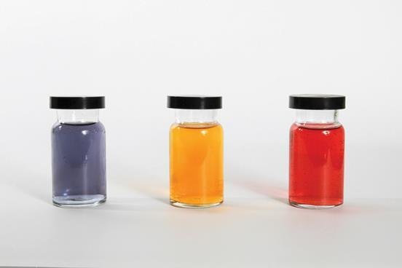
Mynd 19.38
Namsgögn.is
Hálffyllt d-svigrúm stöðugu jónanna Cr3+(aq), Fe3+(aq) og Co2+(aq) (til vinstri, í miðju og til hægri, í þessari röð) valda mismunandi litum. (mynd: Sahar Atwa)
Þýtt og staðfært af Namsgögn.is úr efni frá OpenStax.org.

Slide 47
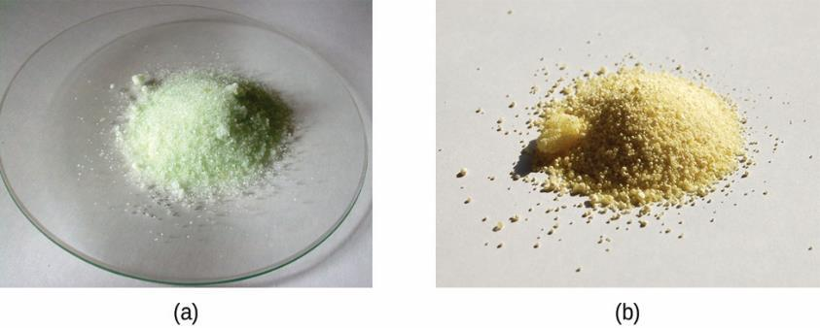
Mynd 19.39
Namsgögn.is
Bæði (a) hexaaquajárn(II) súlfat og (b) kalíum hexasýanóferrat(II) innihalda d6 járn(II) áttflötunga málmmiðjur, en þau gleypa ljóseindir á mismunandi sviðum sýnilega litrófsins.
Þýtt og staðfært af Namsgögn.is úr efni frá OpenStax.org.

Slide 48
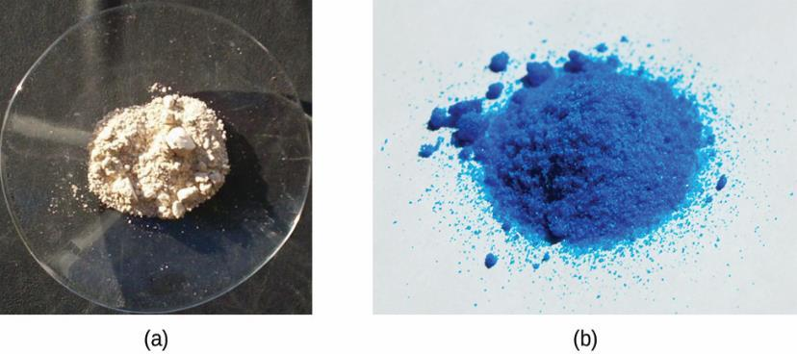
Mynd 19.40
Namsgögn.is
(a) Kopar(I) fléttur með d10 rafeindaskipan eins og CuI eru gjarnan litlausar, en (b) d9 kopar(II) fléttur eins og Cu(NO3)2.5H2O eru skærlitar.
Þýtt og staðfært af Namsgögn.is úr efni frá OpenStax.org.

Slide 49
Leyfi
Namsgögn.is
Þetta viðbótarefni frá OpenStax er © Rice University samkvæmt CC-BY 4.0 alþjóðlegu leyfi; það má afrita eða breyta því en geta verður uppruna frá OpenStax, Rice University og taka verður fram allar breytingar.
Þýtt og staðfært af Namsgögn.is úr efni frá OpenStax.org.

